Slide 1
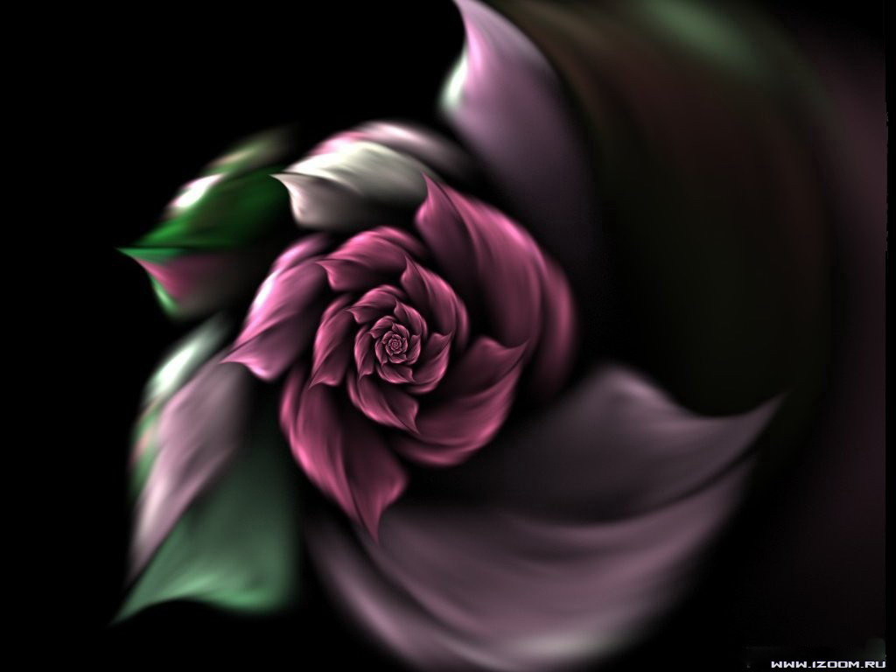

La tendresse des fleurs
Proposé par Jackdidier. Texte de Marie L.

Slide 2
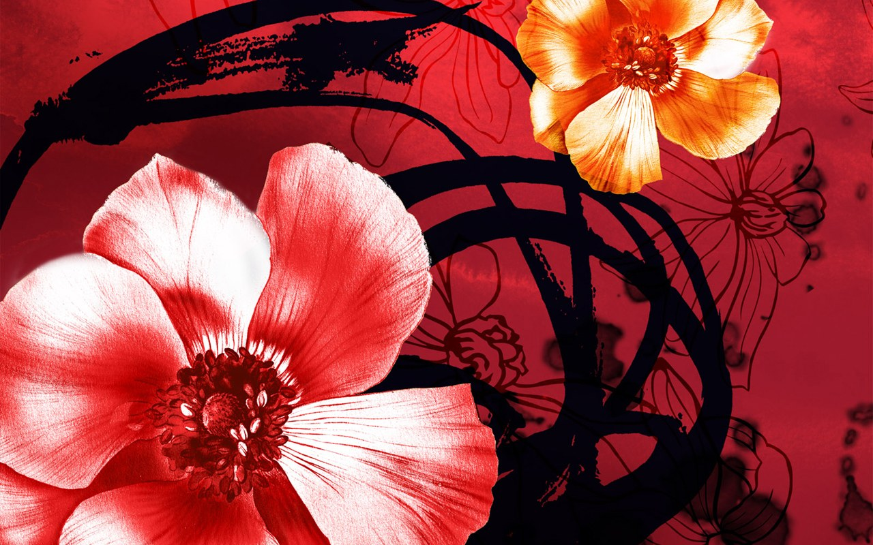

Slide 3
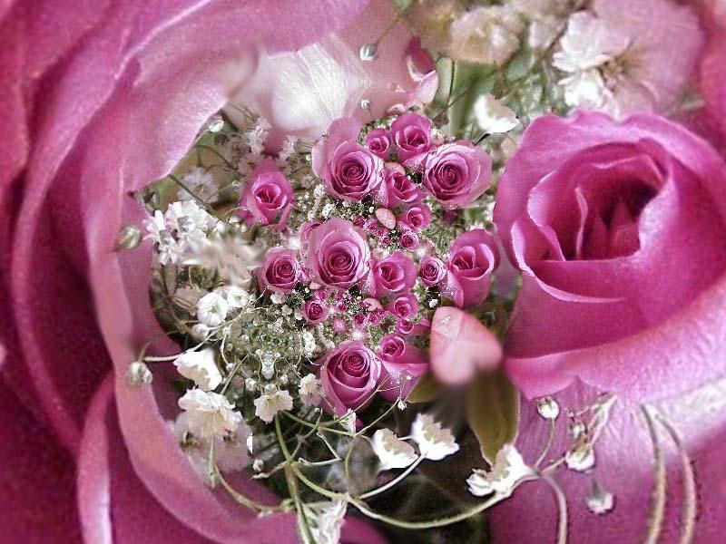
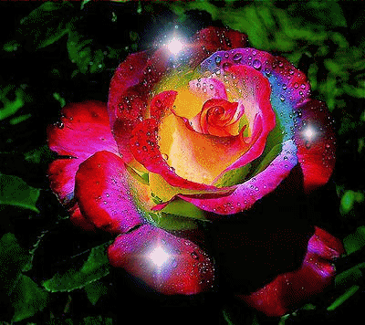
Les fleurs sont si belles, c’est leur grande qualité
Mais elles nous apportent aussi la sérénité.

Slide 4
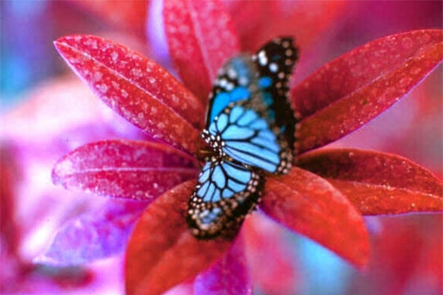

Slide 5
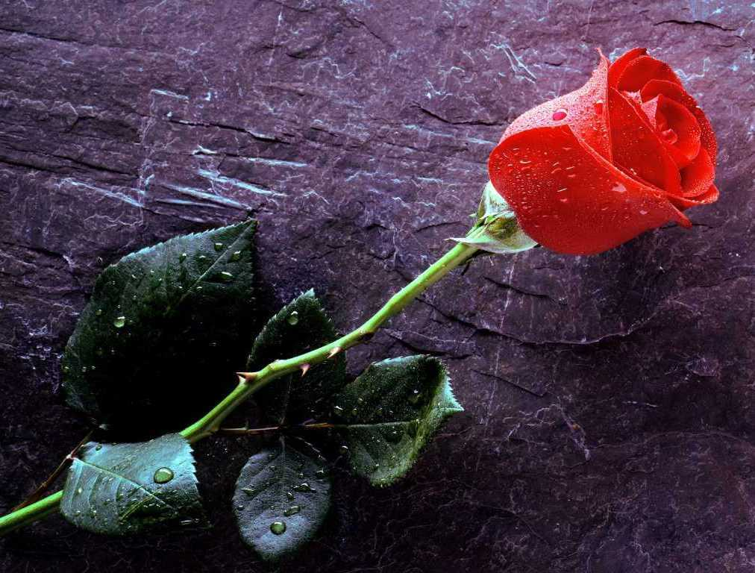
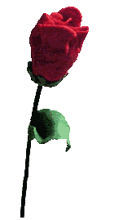
Leur subtil parfum nous captive si bien
nos narines sont titillées, c’est comme un câlin.

Slide 6
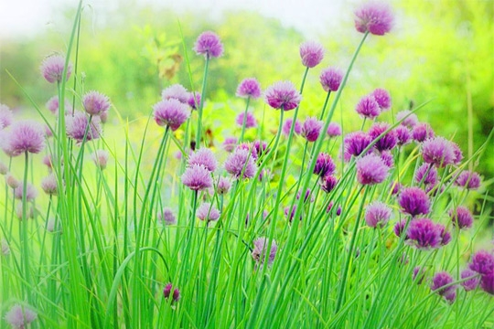

Slide 7
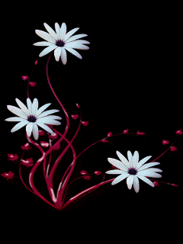
Dans notre esprit, elles sont le Printemps divin,
l’époque du renouveau, la douceur dès le matin.

Slide 8
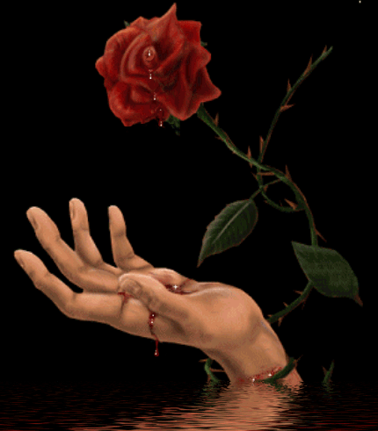
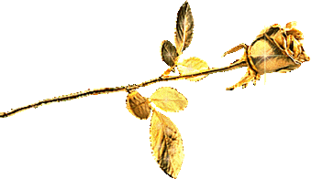

Slide 9
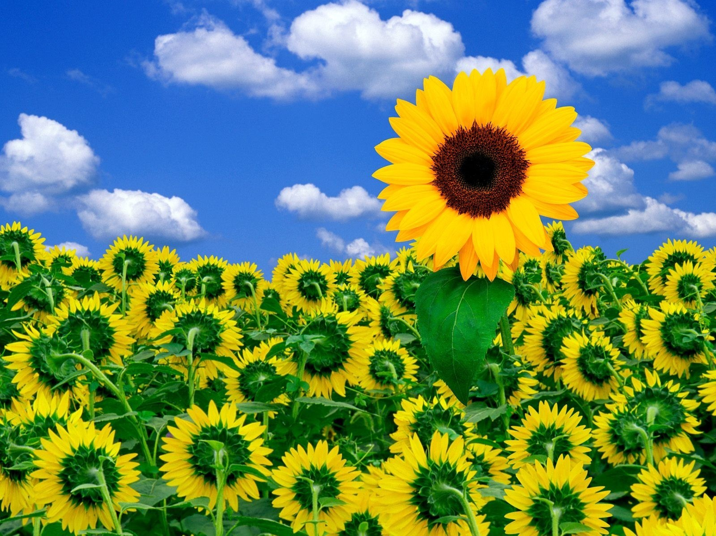
L’aube dorée et rosée qui illumine l’horizon
qui réveille la nature de ses caresses friponnes.

Slide 10
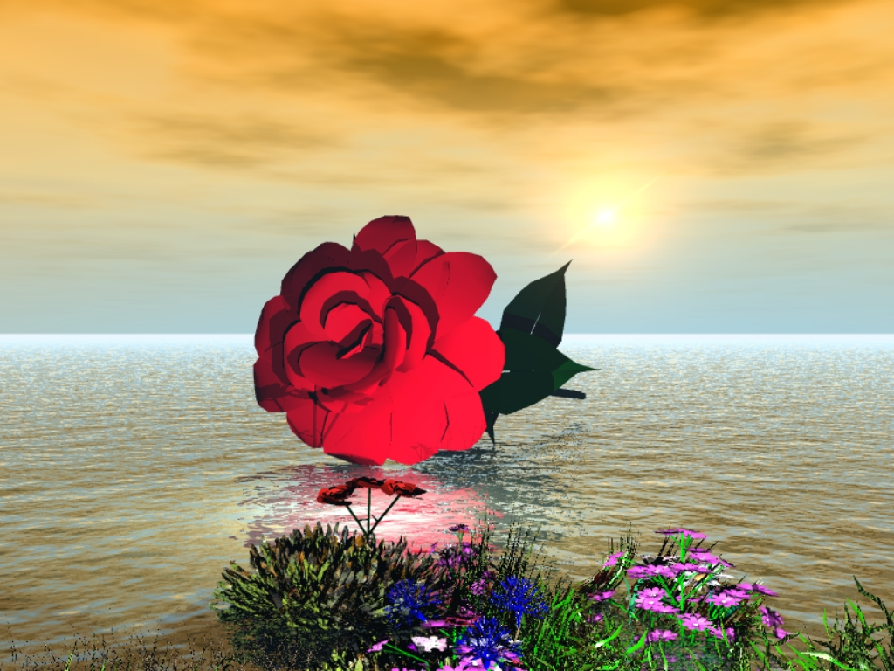

Slide 11
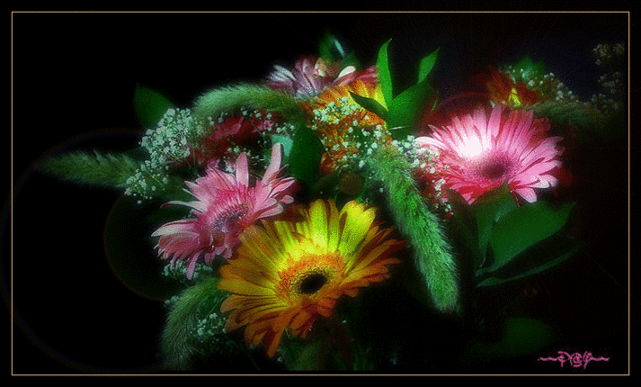
C’est le rose, le rouge, le jaune, le blanc, que dis-je !
la multitude des tons de la palette du peintre prodige.

Slide 12
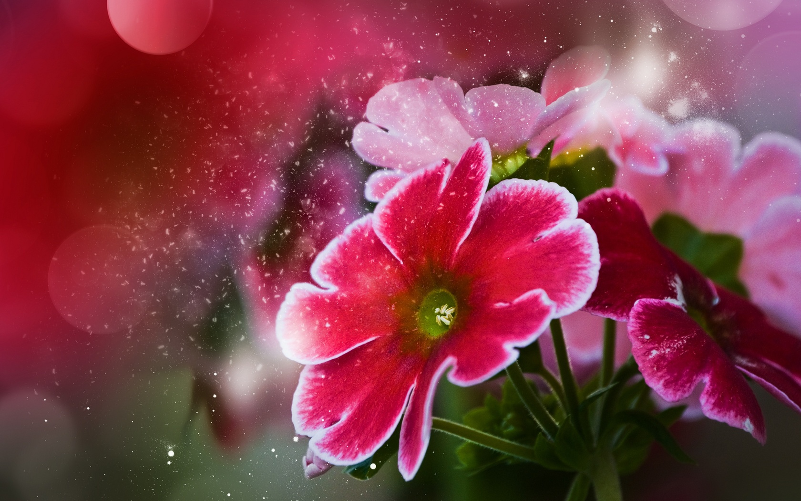

Slide 13
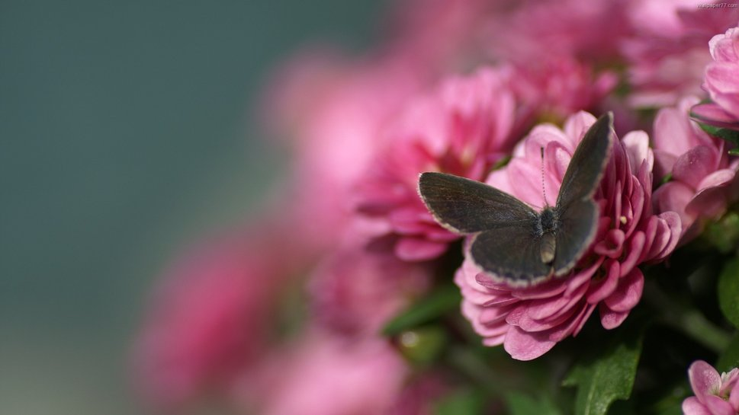

Celui de la création de l’Univers pour nous sauver,
nous apprendre la tendresse, à nous extasier et aimer.

Slide 14
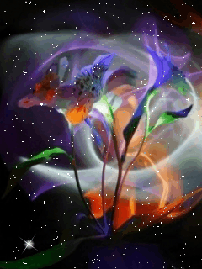

Slide 15
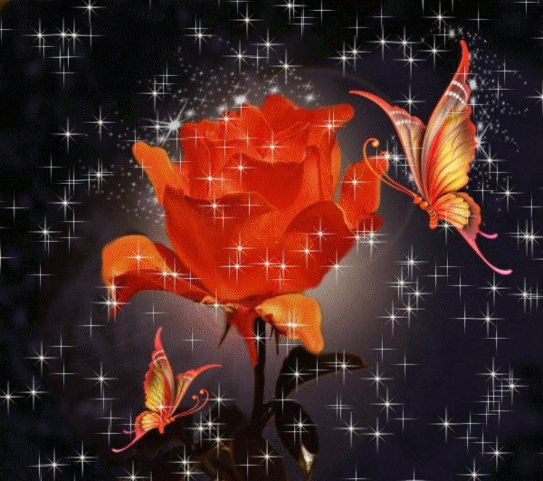
Les fleurs sont un bijou précieux dans l’écrin de la nature,
par les couleurs chatoyantes, le moral s’éclaire dans la froidure.

Slide 16


Slide 17
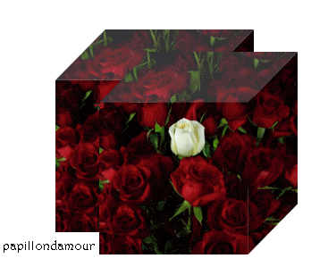
De sa noirceur, apaisé par les tonalités envoûtantes
qui réveillent l’esprit et les délicats parfums ensorcelants
Qu’on a plaisir à humer, ce sont des trésors exquis
dont nous sommes comblés, parcelles du cosmos béni.

Slide 18
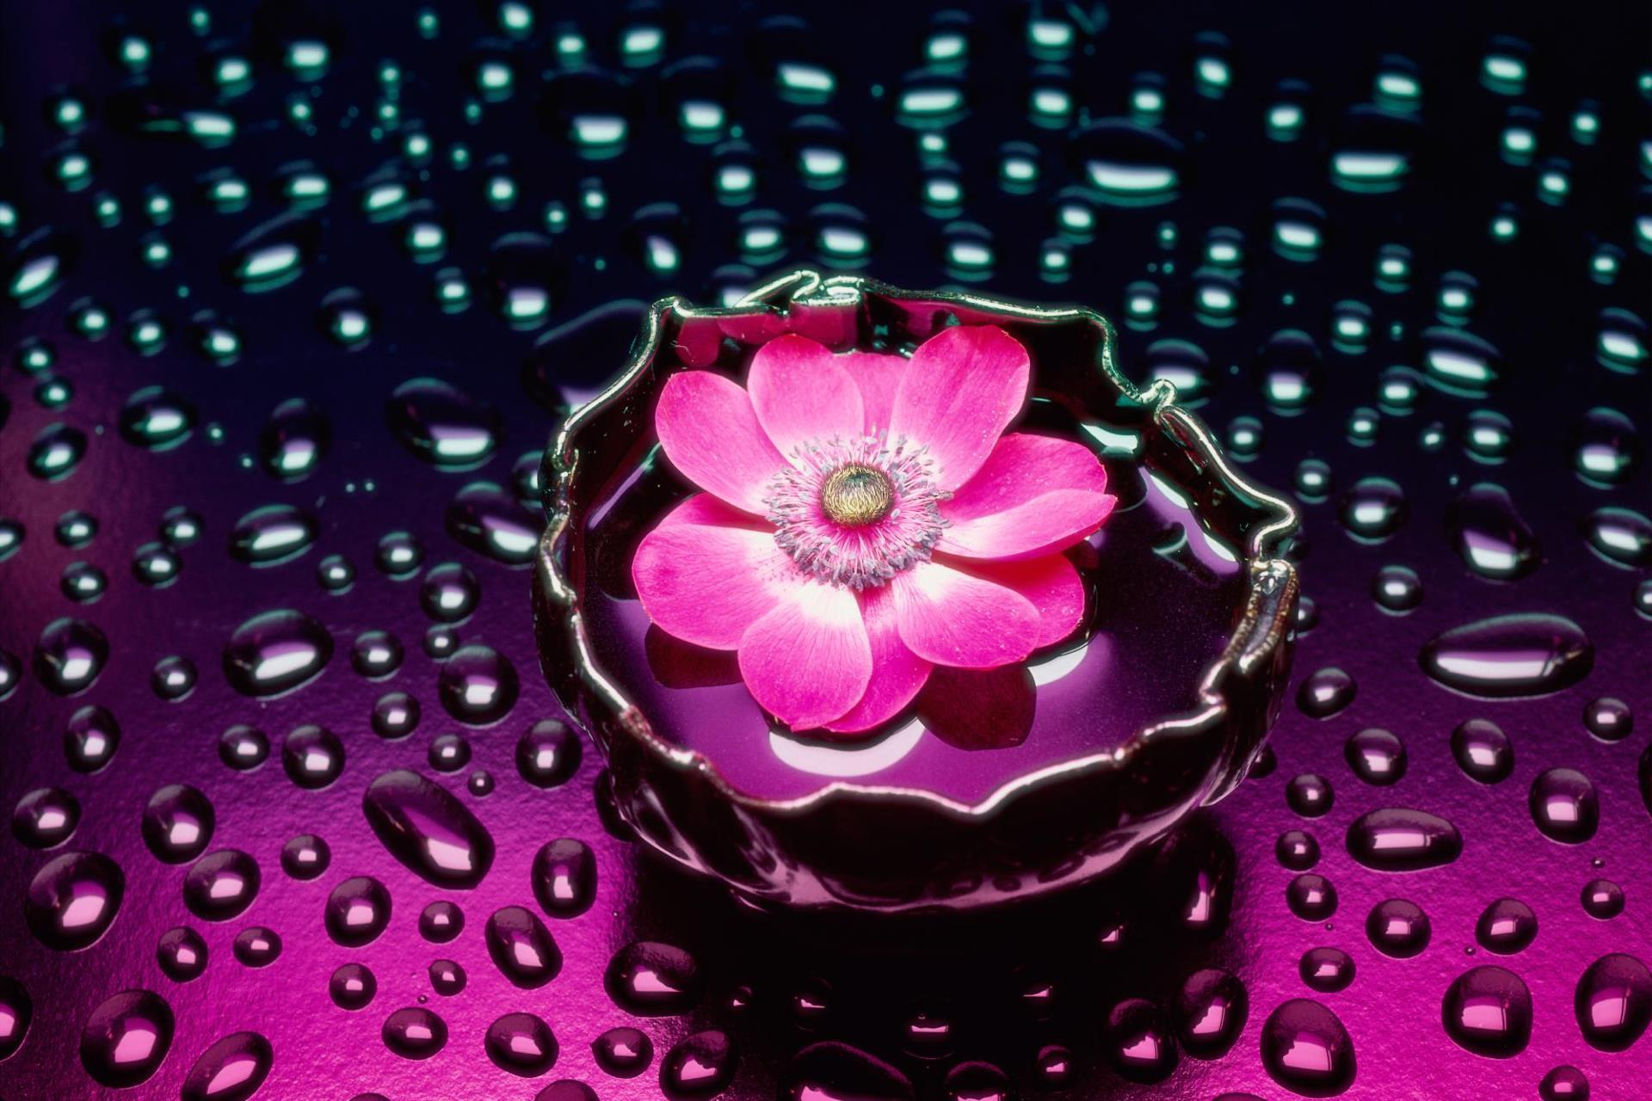

Slide 19
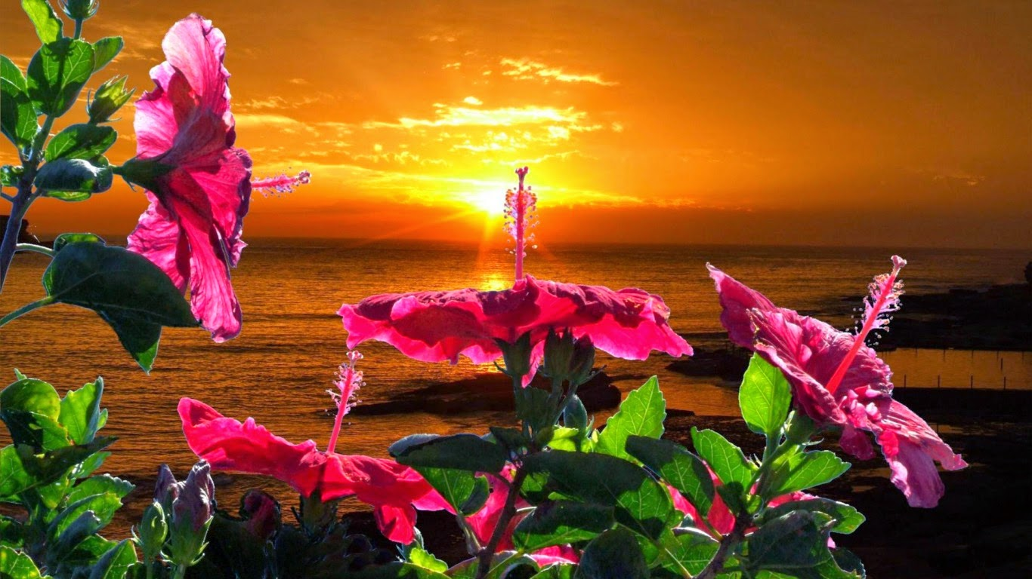
Impossible de ne pas s’attendrir devant une superbe fleur
lorsqu’elle nous est offerte par l’élu de son cœur.

Slide 20
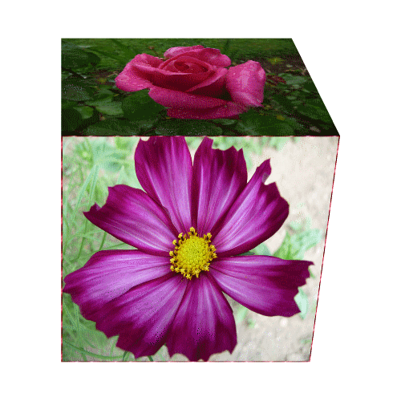
Texte poétique de
Marie Laborde
Images sélectionnées par
Jackdidier
Merci aux créatrices.

Slide 21
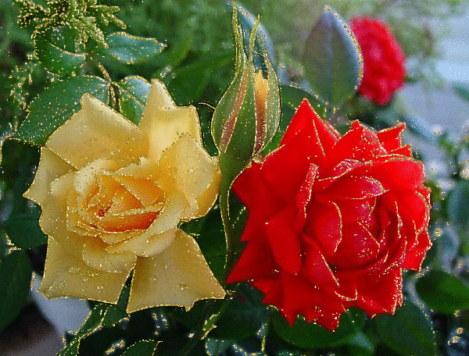
FIN en feu d’artifice floral

Slide 22


Beaucoup de sites disent qu’ils ont les meilleurs pps. Nous, nous disons que c’est a vous de juger
Téléchargé sur
pps-images-photos.com
Recevez un pps par jour en cliquant ici

